Slide 1
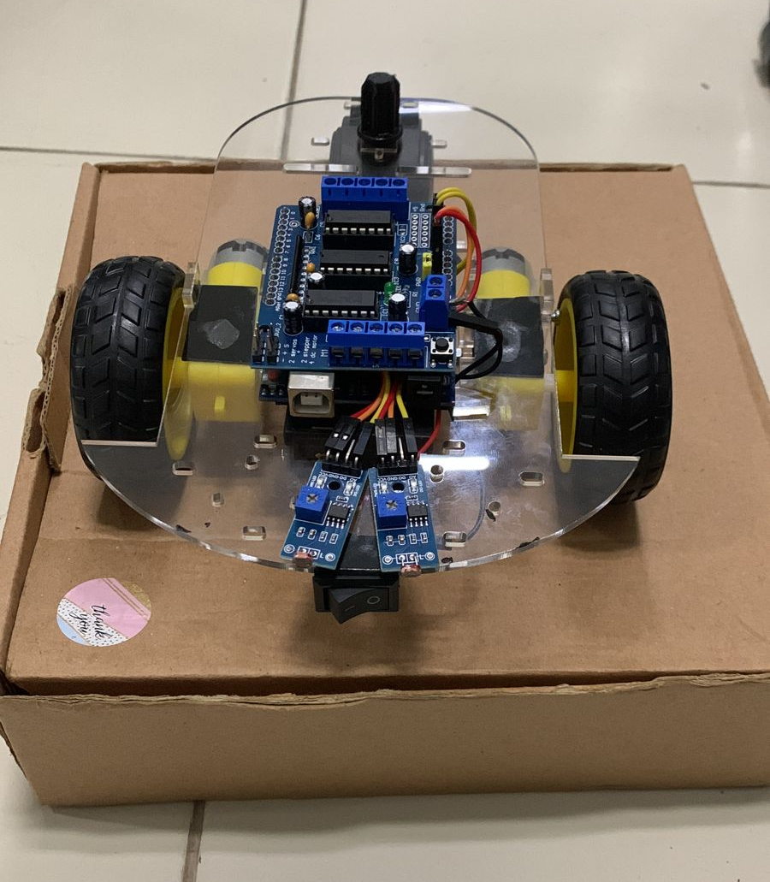
Nama Anggota 1.Muhammad Novian (20210120004) 2.Alfrida Nanda (20210120123) 3.Muhamat Sholeh(20210120132)
ROBOT LIGHT FOLLOWER : “MADUKISMO”
Pada pertemuan kali ini kami akan mempresentasikan suatu robot yang menggunakan sensor Light Dependent Resistor (LDR) dengan pemrograman mikrokontroler Arduino. Robot Pengikut Cahaya merupakan suatu bentuk robot bergerak otonom yang mempunyai misi mengikuti suatu sumber cahaya yang telah ditentukan. Robot ini juga nantinya dapat dikembangkan menjadi suatu robot line follower.
UK2 ROBOTIKA - Kunnu Purwanto, S.T., M.Eng.

Slide 2
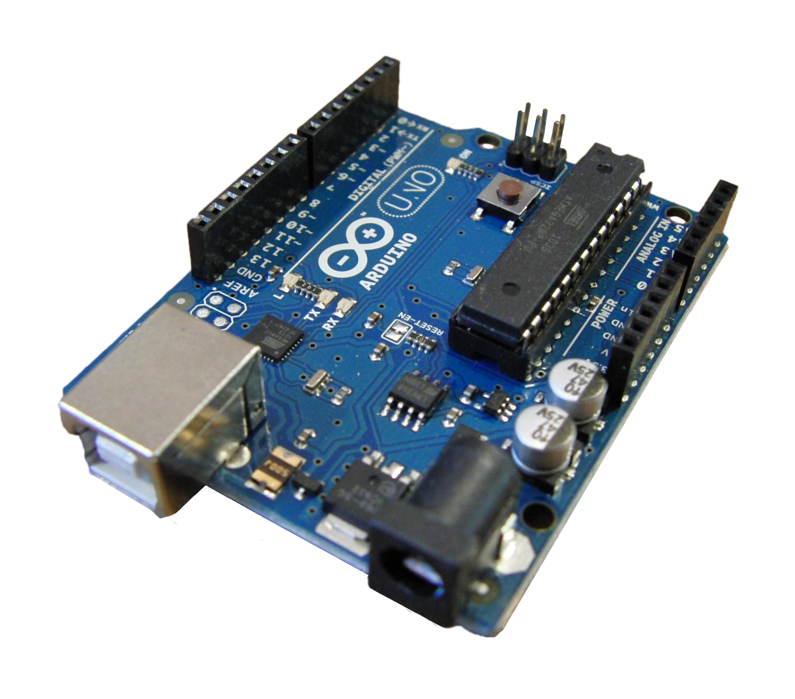
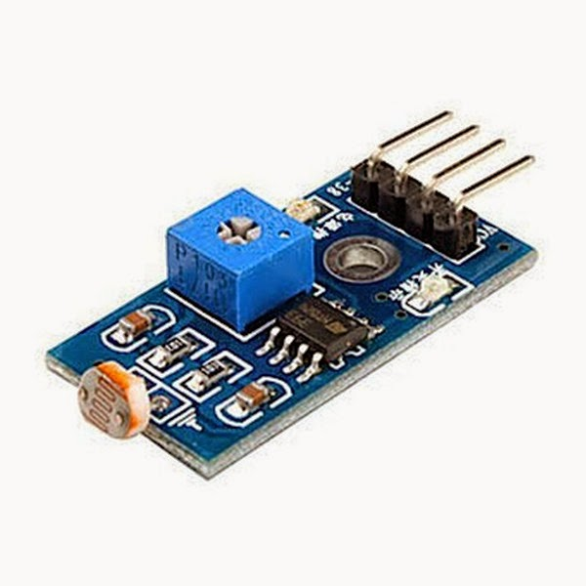
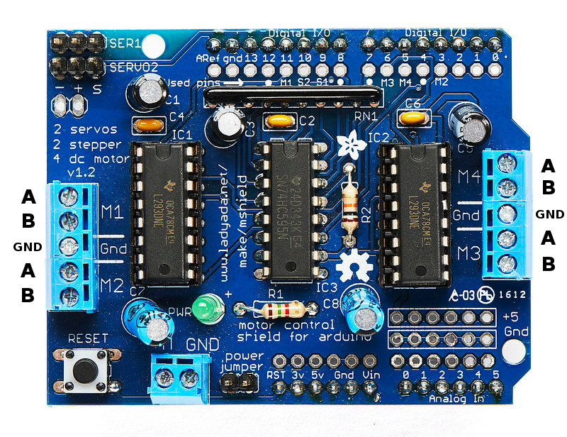
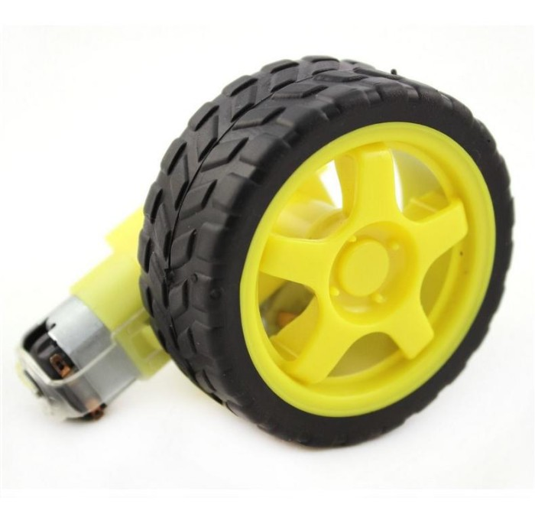
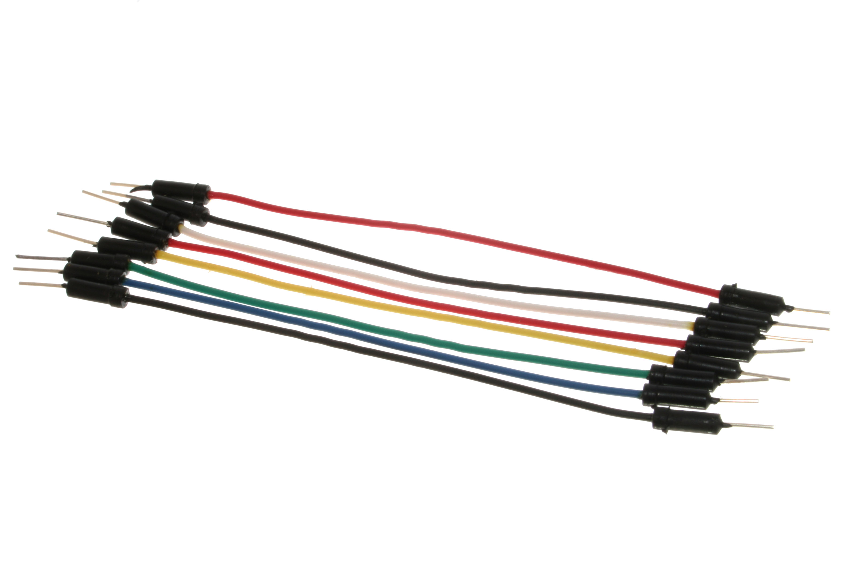
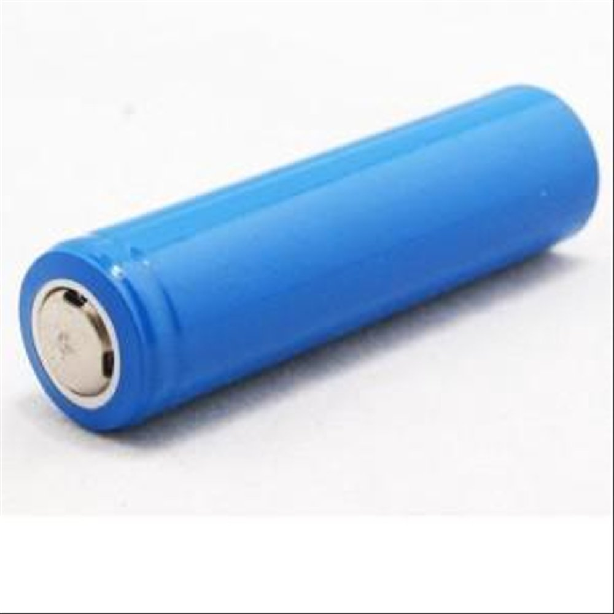
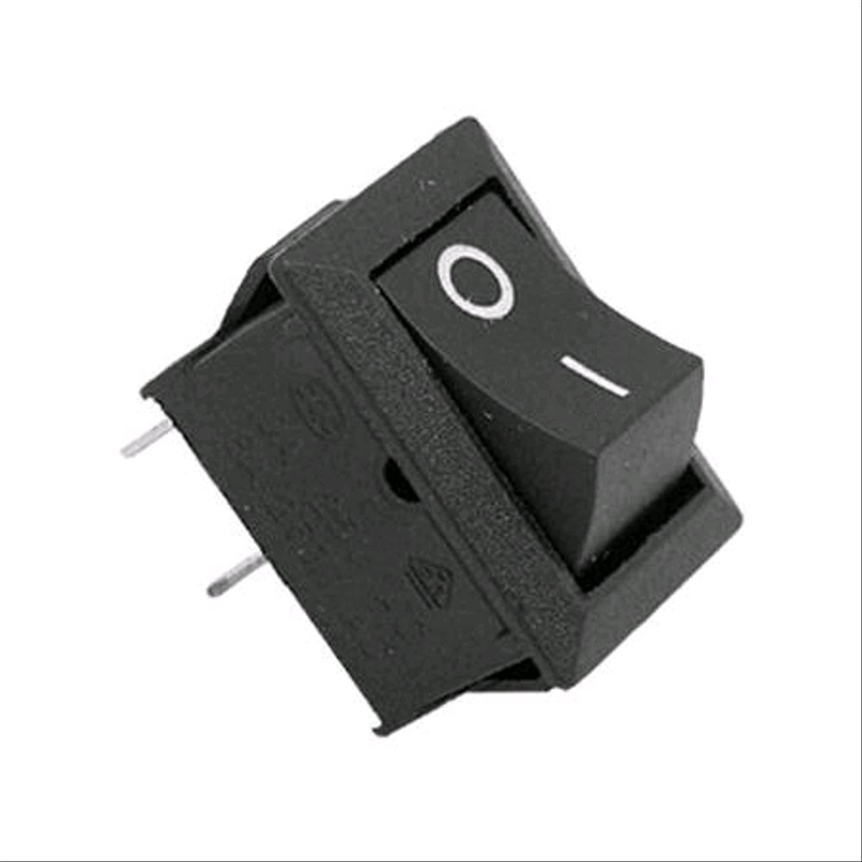
KOMPONEN
ARDUINO
Sensor LDR
Driver Motor HW-130
Motor + Roda
Berfungsi sebagai pusat pemrosesan dan pengambilan keputusan untuk robot.
komponen yang mempunyai perubahan resistansi yang besarnya tergantung pada cahaya
Merupakan papan driver berbasis IC L293 yang dapat menggerakkan 4 motor DC dan 2 motor stepper atau Servo secara bersamaan.
Sebagai aktuator untuk menggerakkan atau mengontrol sebuah mekanisme atau sistem.
Kabel Jumper
Baterai 3.7 V (x2)
Saklar
Digunakan untuk menghubungkan antar komponen.
Digunakan sebagai sumber tegangan listrik.
Digunakan untuk memutus dan menyambung arus listrik.
Foto Ini oleh Penulis Tidak Diketahui dilisensikan atas namaCC BY-SA

Slide 3
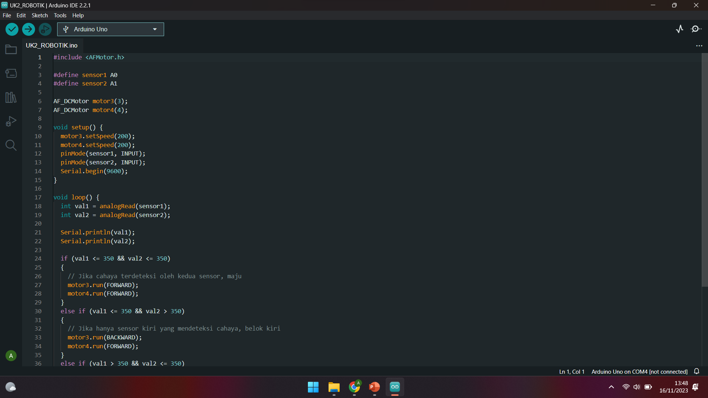
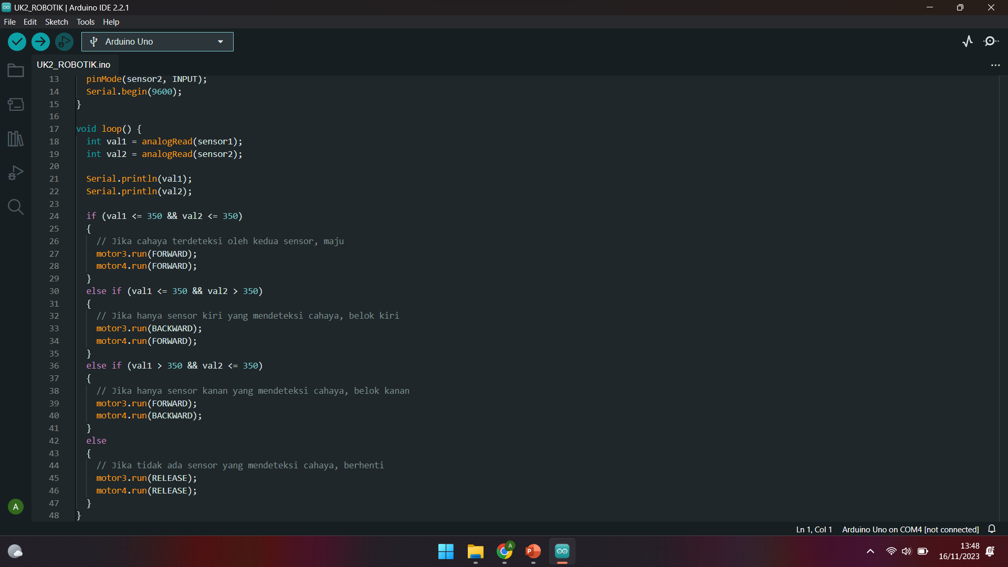
PROGRAM

Slide 4
Prinsip Kerja
Inisialisasi:
- Program menginisialisasi motor DC (motor3 dan motor4)
dan sensor cahaya (sensor1 dan sensor2).
- Kecepatan motor diatur menjadi 200.
- Komunikasi serial diaktifkan untuk memantau nilai sensor.
2. Pembacaan Sensor:
- Dalam setiap iterasi loop(), program membaca nilai sensor
cahaya untuk mengetahui intensitas cahaya yang diterima
oleh masing-masing sensor.
- Nilai-nilai ini dipantau dan dicetak ke monitor serial.
3. Logika Kontrol Gerak Robot:
- Program memiliki beberapa kondisi untuk mengendalikan
gerak robot berdasarkan bacaan sensor:
a. Kondisi 1 : Kedua Sensor Mendeteksi Cahaya Tinggi :
- Jika sensor1 dan sensor2 sama-sama mendeteksi cahaya
tinggi (nilai sensor kurang dari atau sama dengan 350),
robot akan bergerak maju
(motor3.run(FORWARD); motor4.run(FORWARD));
b. Kondisi 2 : Hanya Sensor Kiri yang Mendeteksi Cahaya Tinggi
- Jika hanya sensor1 yang mendeteksi cahaya tinggi dan sensor2
mendeteksi cahaya rendah, robot akan belok ke kiri
(motor3.run(FORWARD); motor4.run(BACKWARD);).
c. Kondisi 3 : Hanya Sensor Kanan yang Mendeteksi Cahaya Tinggi
- Jika hanya sensor2 yang mendeteksi cahaya rendah dan sensor1
mendeteksi cahaya tinggi, robot akan belok ke kanan
(motor3.run(BACKWARD); motor4.run(FORWARD);).
d. Kondisi 4 : Kedua Sensor Mendeteksi Cahaya Rendah :
- Jika kedua sensor mendeteksi cahaya tinggi (nilai sensor di atas
350), robot akan berhenti
(motor3.run(RELEASE); motor4.run(RELEASE);).
4. Aksi Motor :
- Program menggunakan fungsi run() pada motor untuk menggerakkan
robot sesuai dengan kondisi yang terdeteksi oleh sensor cahaya.
- Gerakan maju, belok kiri, belok kanan, atau berhenti diimplementasikan
melalui pengaturan arah putaran motor 3 dan 4.

Slide 5
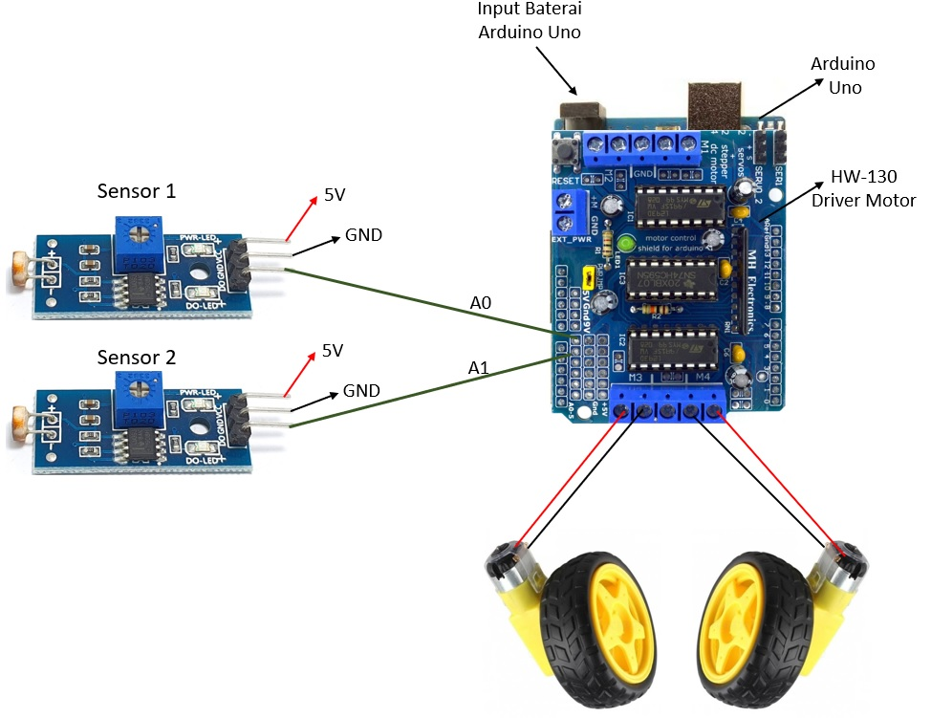
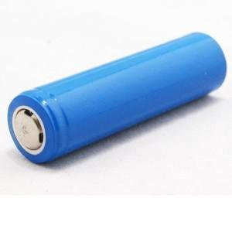
Skema Rangkaian

Slide 6
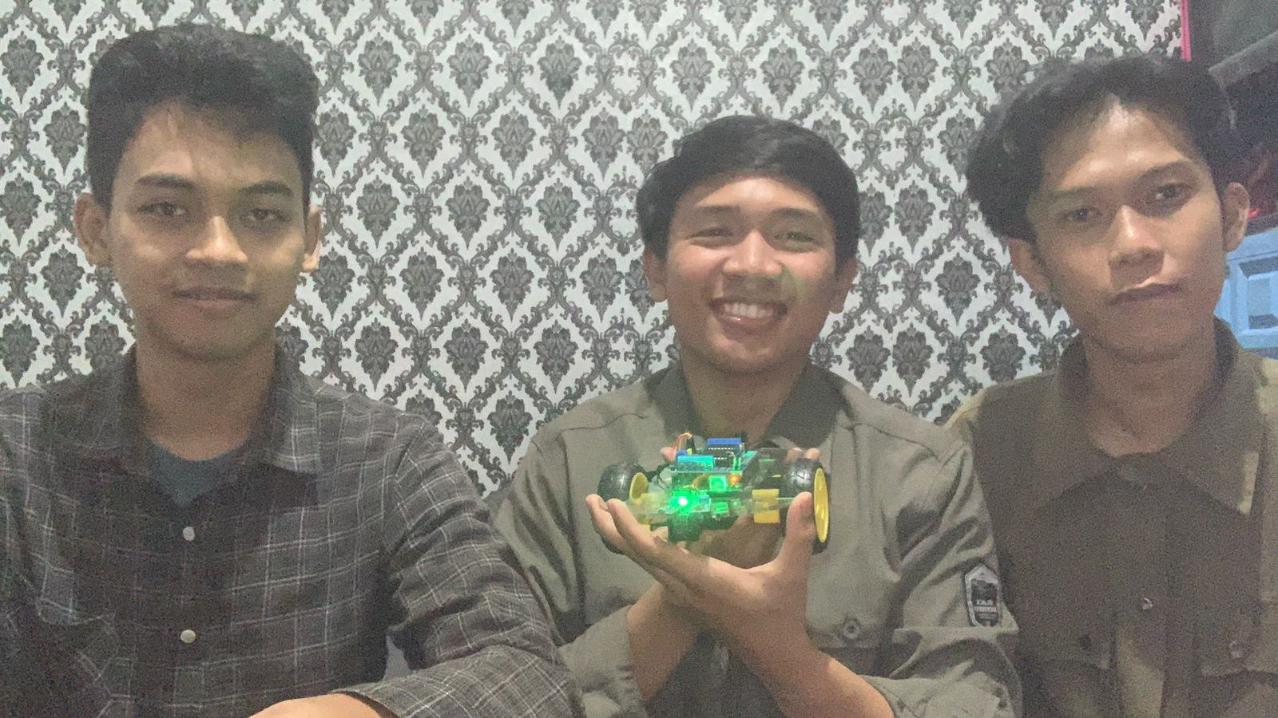
Prinsip Kerja
FOTO KELOMPOK
Prinsip kerja utama robot berdasarkan program ini adalah memanfaatkan sensor cahaya untuk membuat keputusan yang sesuai dalam mengontrol gerakan robot, sehingga robot akan merespons perubahan cahaya yang dideteksi oleh sensor dengan gerakan yang sesuai.

Slide 7
Link Video
https://drive.google.com/file/d/1FPStcQufGkx-wiAEmKWYeOnPZrH3iPFX/view?usp=sharing

